Slide 1
Проект по химии: «Химия курения»
Выполнил:
учащийся «А» класса
Руководитель:
учитель химии

Slide 2
Введение
Курение является одной из наиболее распространенных и массовых в мировом масштабе привычек, наносящей урон, как здоровью отдельного человека, так и обществу в целом.
Почему люди курят? Какой вред наносит человеку эта вредная привычка? Как решить проблему курения?

Slide 3
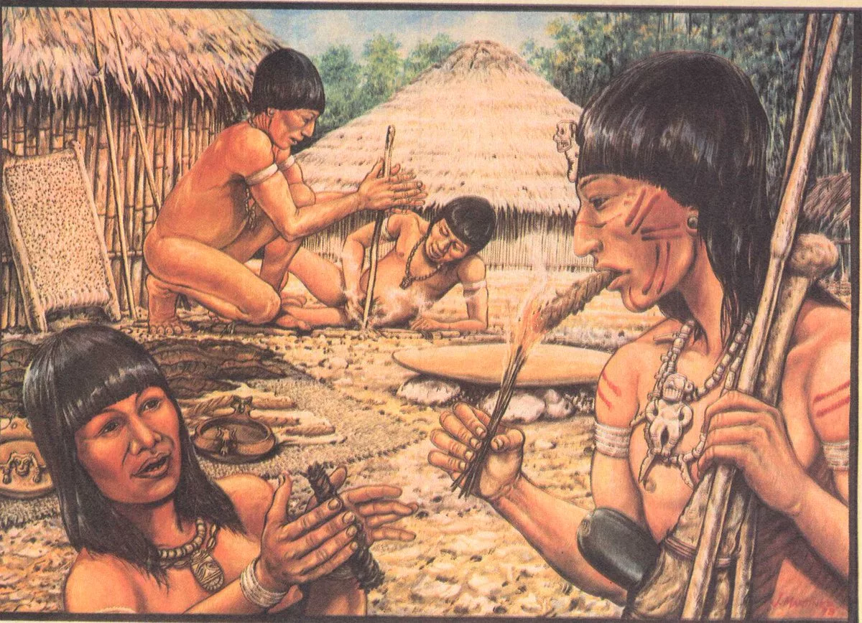
История возникновения табака
Уже за тысячу лет до нашей эры индейцы попробовали табачные листья. Его не только курили, как это представляют современники, но и жевали (традиция сохраняется до сих пор), и даже вводили в форме клизмы (сегодня это делают индейцы агуаруна в Перу).

Slide 4
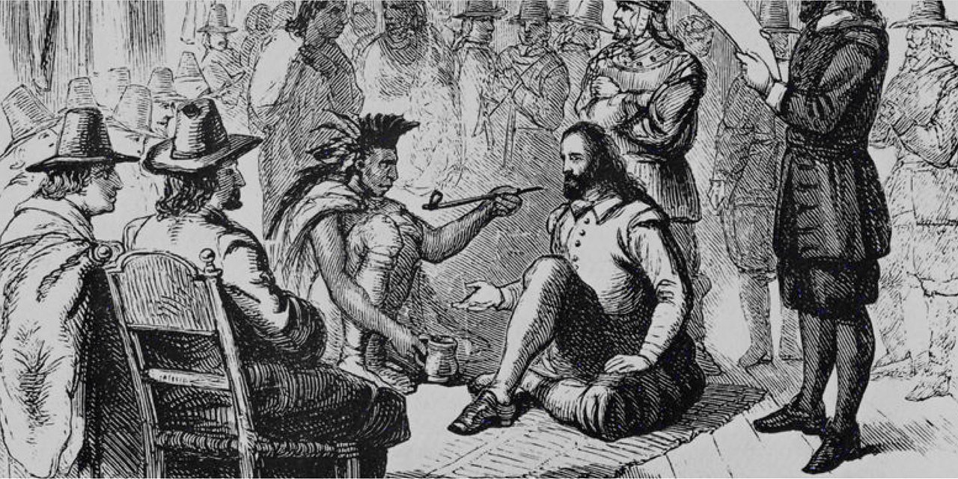
Первым европейцам, опробовавшим табак, не слишком повезло. Церковь стояла на страже здоровья - психического в первую очередь. В 1492 году Колумб просто выбросил связку табачных листьев. Однако именно с этого времени у "зелья" появилось название - Тобаго

Slide 5
Интересный факт. Само слово "табак" имеет индейские корни. У индейцев «аравак» так назывался сам куст этого растения. А вот курить в речи майя звучало как "сик-ар". От этого слова и появились "сигареты".
В 1501 году первого закурившего европейца попросту бросили в тюрьму - суеверные испанцы подумали, что их товарищ находится под действием нечистого, раз выпускает изо рта густой дым.

Slide 6
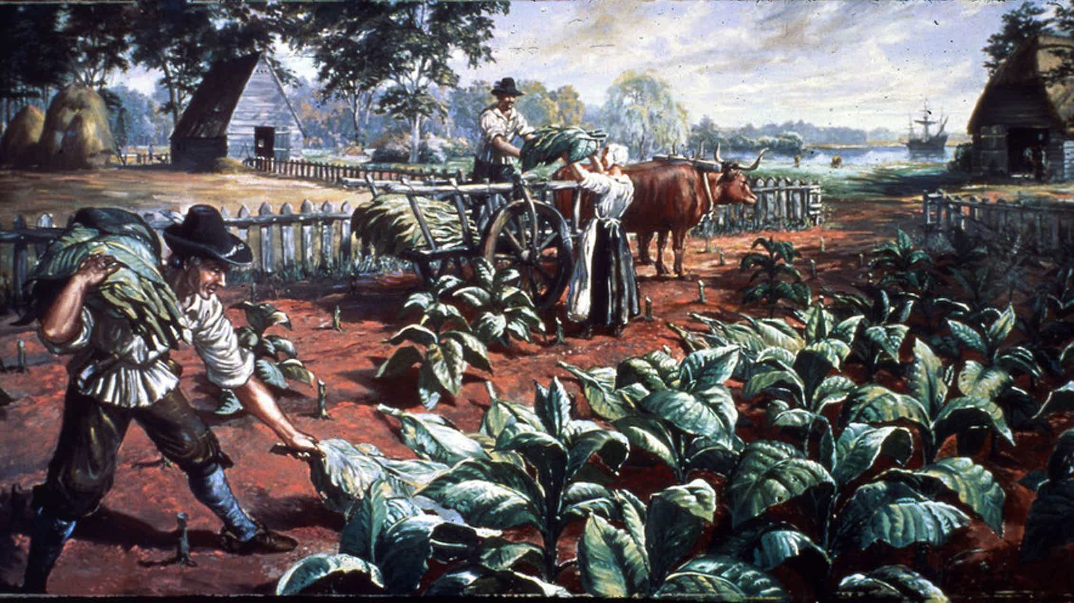
Уже через 30 лет табак начали высаживать как полноценную культуру - плантацию основали на о-ве Санто-Доминго. Еще спустя 25 лет Андре Теве вывез ценные семена из Бразилии и посеял их во Франции, близ Ангулема.

Slide 7
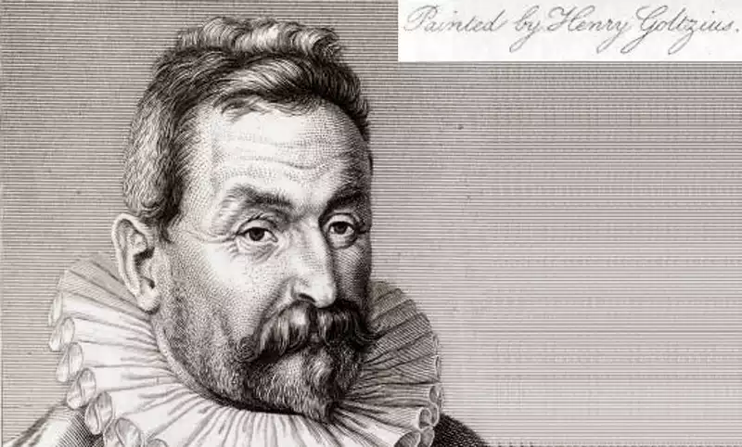
Спустя 4 года, в 1560-м, Жан Нико де Вильемен основал моду на табак в высшем обществе. Считалось, что это очень полезное лекарственное средство от нефрита, дизентерии, колик, истерии, разных видов боли. А 27 лет спустя голландцы опубликовали книгу о табаке под названием "Растительная панацея".

Slide 8
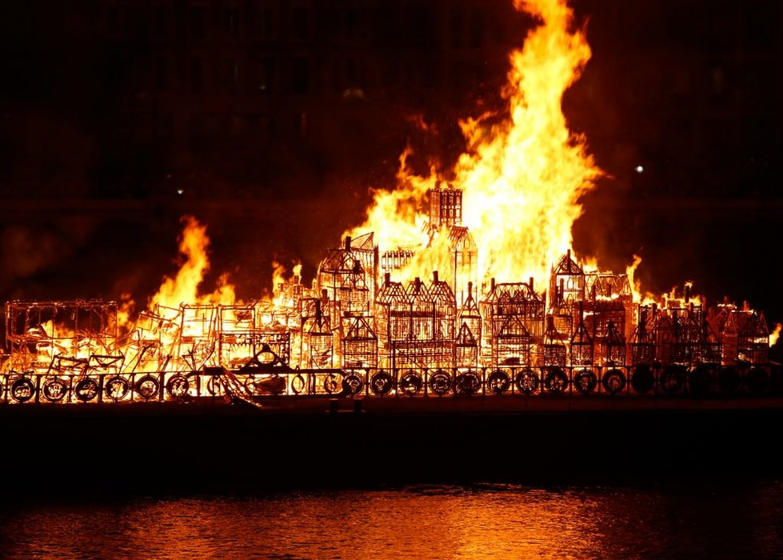
Распространение по всему миру
"Казнить нельзя помиловать" - так можно охарактеризовать тот табачный "пожар", который охватил мир, начиная с 17-го века.

Slide 9
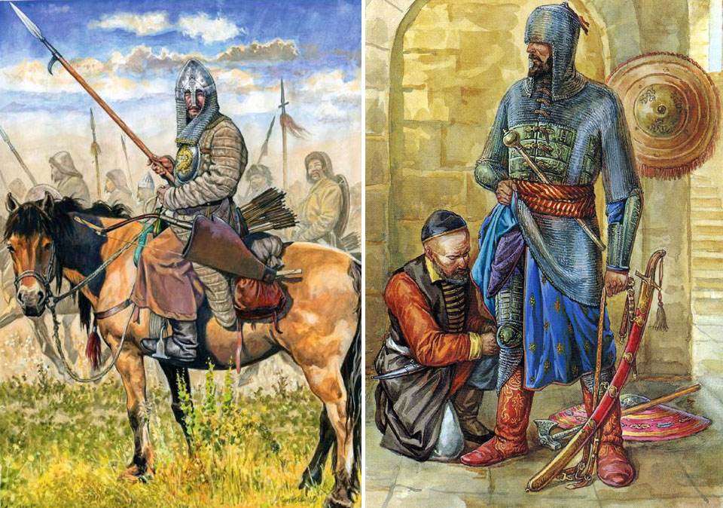
Табак то становился законодателем мод в салонах, то запрещенным "фимиамом для дьявола". В Москву эту привычку, по всей видимости, привнесли те, кто познакомился с устоями Крымского ханства.

Slide 10
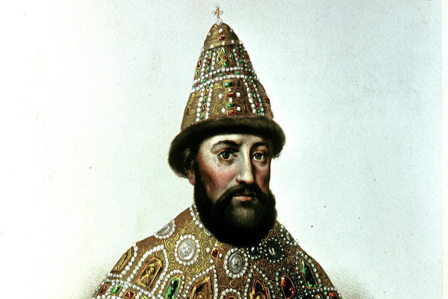
В 1684-м году в Москве попытались ввести "крепкое запрещение живущим татарам торговать табаком". Царь Михаил Фёдорович требует казнить любого, у кого будет обнаружен табак, а вот царь Алексей Михайлович более гуманен - он издал указ о том, что такого человека нужно "мучить до тех пор, пока не выдаст имя человека, давшего оный".

Slide 11
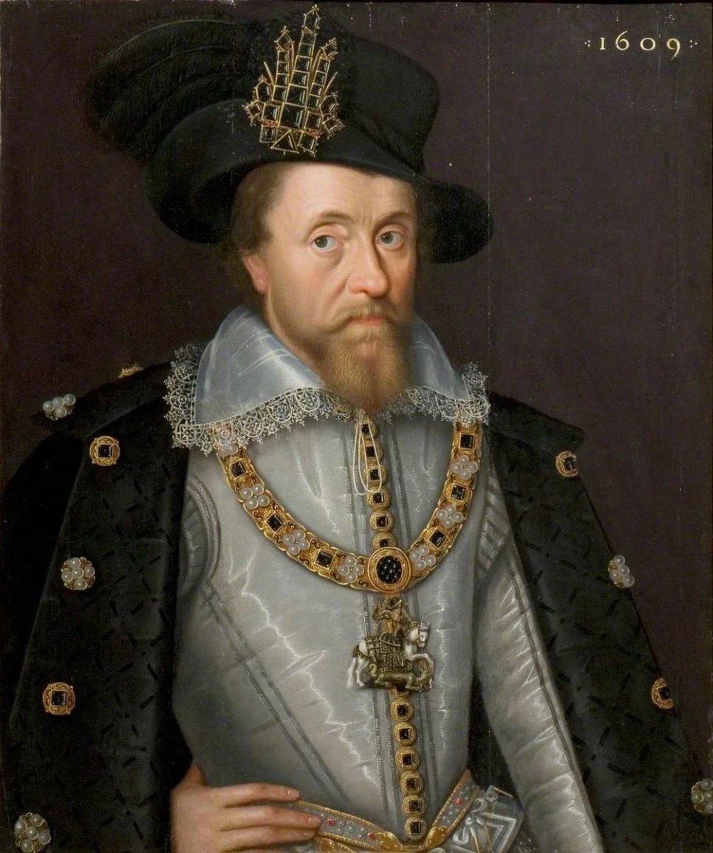
Первые тревожные звоночки
Первые в истории табакокурения серьезные заявления о вреде табака сделал еще король Англии Яков I Стюарт. Это был один из наиболее образованных людей в это время.

Slide 12
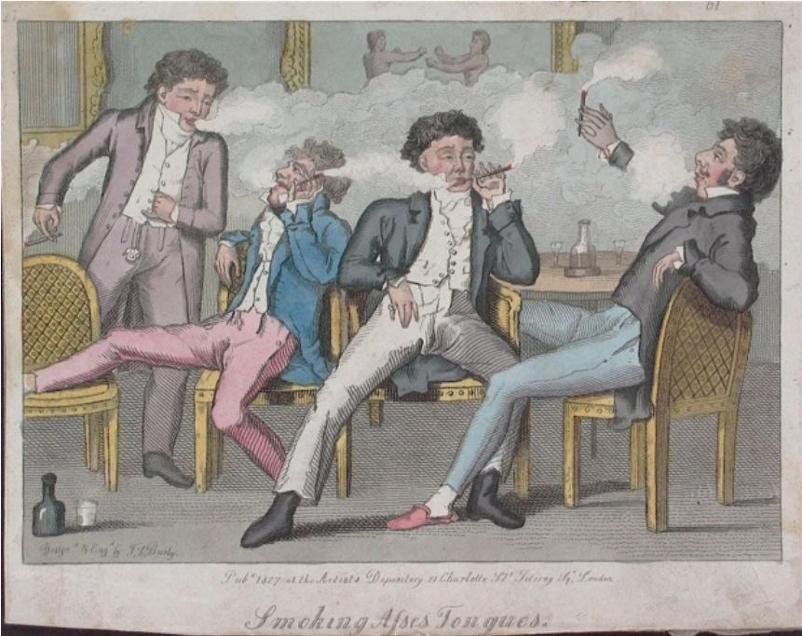
Он еще в 1604 г. опубликовал свою работу под названием "Возражения против табака". В ней он утверждал, что привычка, которую так полюбили его соотечественники, "отвратительна для глаз, разрушительна для мозга, опасна для легких, ненавистна носу". А дым он сравнивал с "дымом в аду".

Slide 13
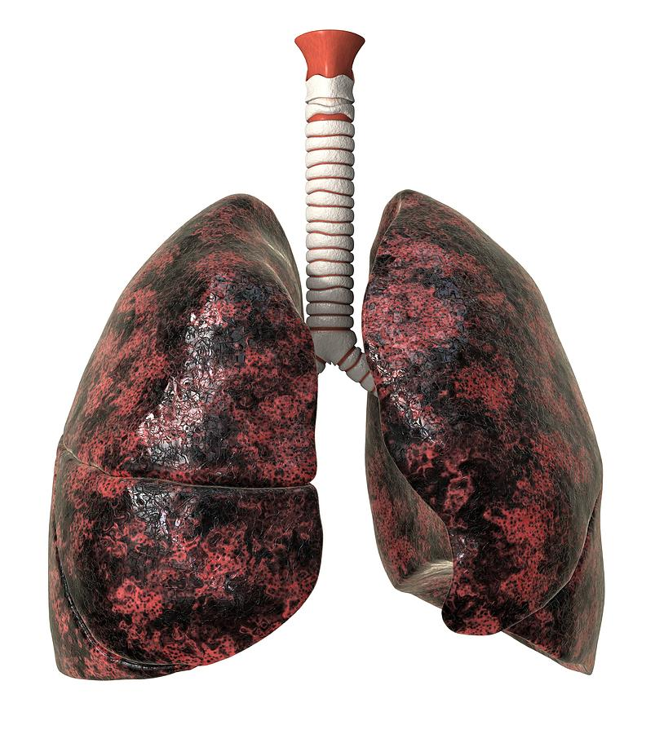
Эпидемия рака легких, которую связывают с курением, началась лишь в 20-м веке - так, к примеру, в начале столетия врачи созывали коллег изучить редкие случаи рака легких.

